Slide 1

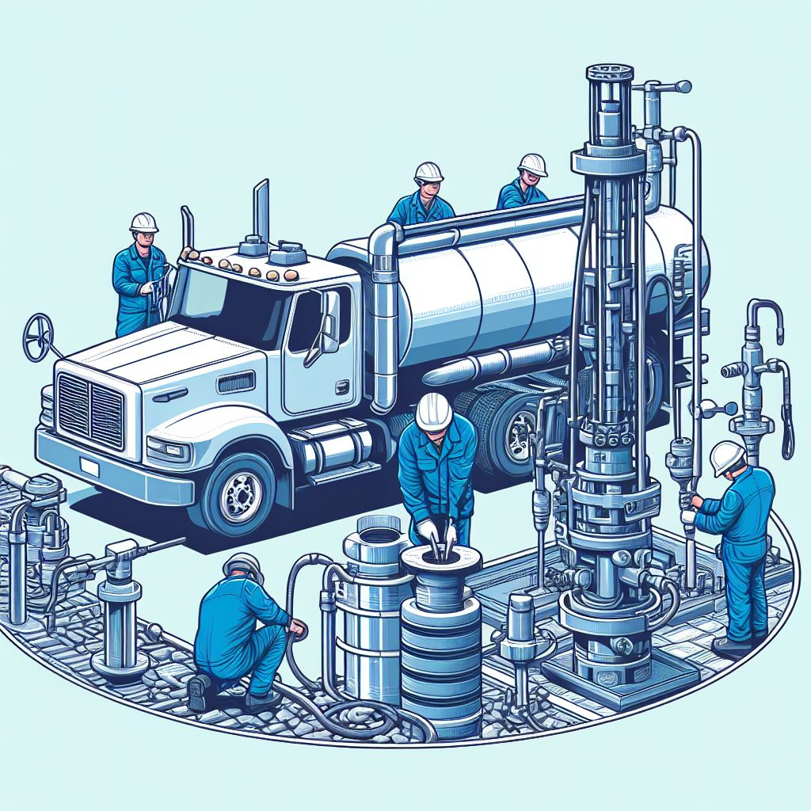



Estimulación matricial selectiva en reservorios de areniscas lenticulares utilizando técnica bullheading.
Ketz Lorena, YPF, lorena.ketz@ypf.com;
Kuntz Sofia, YPF, sofia.kunz@ypf.com
Rodríguez Carlos, YPF, Carlos.a.rodriguez.r@ypf.com;
Desarrollo operativo Cañadón Seco-León
Cuenca Golfo San Jorge

Slide 2

CONTENIDO
Ubicación geográfica
Descripción del problema
Selección pozo candidato
Selección fluido estimulante
Casos de estudios
Resultados
Conclusiones
Introducción
Metodología

Slide 3
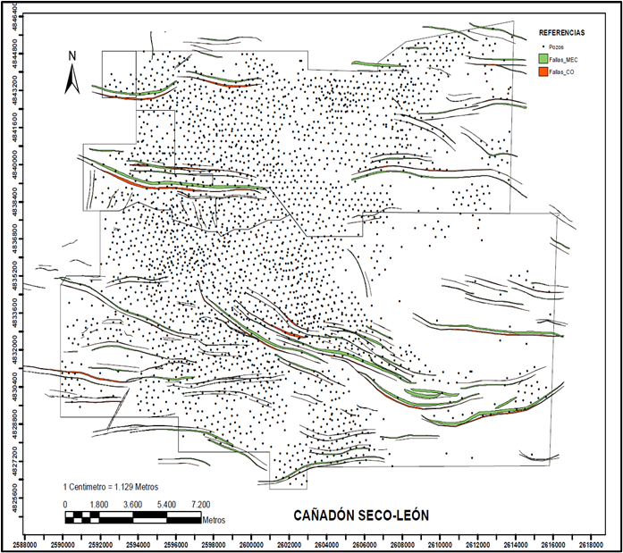
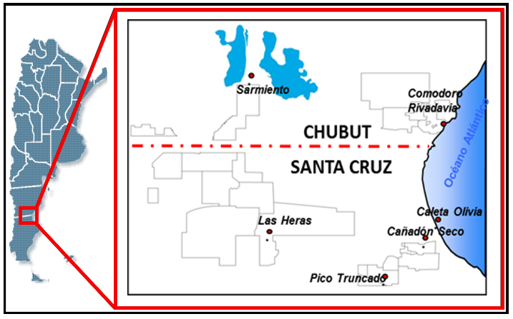
UBICACIÓN GEOGRÁFICA
UBICACIÓN GEOGRÁFICA
Cañadón Seco
Meseta Espinosa
Bloque Cañadón León Oeste
Cañadón León
Formación CS
Porosidad: 25 %
Permeabilidad: 3 md
Prof. media: 1260 m
Formación MEC
Porosidad: 22 %
Permeabilidad: 5 md
Prof. media: 1845 m
Notes:
El bloque Seco-León, ubicado en el Flanco Sur de la Cuenca del Golfo de San Jorge, en el yacimiento Cañadón León, es el foco de atención en este estudio. En particular, se centra en el área de Cañadón León Oeste, donde se han desarrollado tres proyectos de secundaria. Dos de estos proyectos iniciaron la inyección a partir de 1996, enfocándose en la Formación Cañadón Seco, mientras que el tercer proyecto de recuperación secundaria se implementó en 2017 para la Formación Mina del Carmen.

Slide 4

Perdida de Admisión en pozos Inyectores
Causas
Consecuencias
Encontrar Soluciones
Analizar Alternativas
Recursos Limitados
Implementación Rápida
Identificación de Candidatos
Pozos con Obstrucción
Análisis de Antecedentes
Selección de Fluido Estimulante
Análisis Económico
INTRODUCCIÓN
INTRODUCCIÓN

Slide 5
COLUMNA ESTRATIGRÁFICA
Notes:
Preguntar donde esta el Excel para cortarlo.

Slide 6
DESCRIPCIÓN DEL PROBLEMA
DESCRIPCIÓN DEL PROBLEMA
Importancia de los pozos Inyectores de Agua.
Impacto del daño en la eficiencia de la recuperación
Factores que influyen en el éxito de la estimulación
Desafíos asociados con la calidad de agua
Daño de formación en Pozos Inyectores

Slide 7
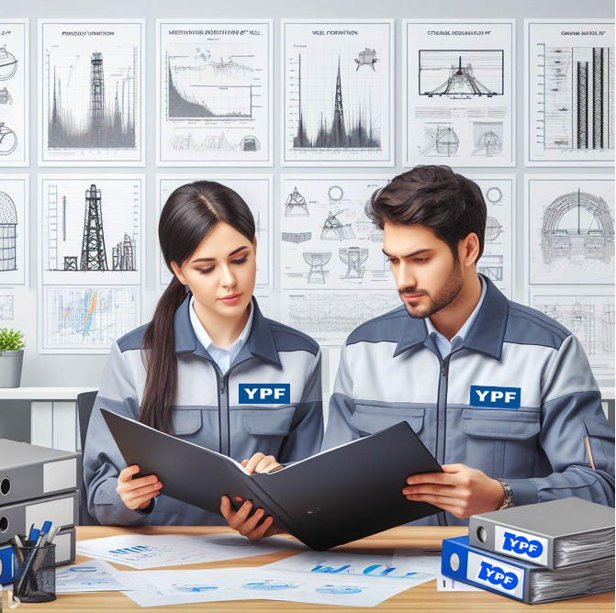
SELECCIÓN DEL POZO CANDIDATO
ESTIMULACIÓN MATRICIAL
Revisión de los siguientes ítems:
Pruebas de admisión
Características petrofísicas de los reservorios
Historial de presión de inyección
Perfil de inyección a lo largo de su historia
Historial de intervenciones
Estado de líneas de inyección y conexiones superficiales
Estado mecánico del pozo
Revisión de pozos vecinos
Caracterización de muestras de relleno

Slide 8


SELECCIÓN DEL POZO CANDIDATO
ESTIMULACIÓN MATRICIAL
Los parámetros más importantes de análisis para diseñar un tratamiento de estimulación en cuanto al reservorio son:
Permeabilidad
Porosidad
Presión de Reservorio
Presión de Fractura
Mineralogía de formación
Temperatura del Reservorio
Profundidad del Reservorio

Slide 9
Fluido Taylor Made
Propiedades
Ácidos
Compatibilidad química con Litología
Solventes
Estimulación Exitosa
Aditivos Adicionales
SELECCIÓN DEL FLUIDO ESTIMULANTE
ESTIMULACIÓN MATRICIAL
La selección del fluido óptimo depende del tipo de daño y la composición mineralógica de la formación
Importancia de elegir agentes estimulantes compatibles químicamente con las areniscas
Mantenimiento de la humectabilidad de la formación al agua
Prevención de la formación de emulsiones
Control de precipitados
Prevención de bloqueos por agua
Estabilización de arcillas
Acido clorhídrico (HCl) y ácido fórmico (HCOOH)
Disolución de depósitos de arcilla y minerales para mejorar la permeabilidad de las areniscas lenticulares
Acido acético (CH3COOH) y ácido láctico (C3H6O3) para disolver depósitos orgánicos y eliminar obstrucciones en la formación
La utilización de aditivos adicionales es opcional y debe basarse en las condiciones específicas del pozo o reservorio y haberse realizado pruebas de compatibilidad y emulsión

Slide 10
METODOLOGÍA
INYECCIÓN BULLHEADING
En que consiste?
Bombeo controlado de agentes estimulantes a pozo cerrado
Método de Inyección
Uso de camión bomba
Inyección de agentes selectivos (ácidos, solventes, etc)
Aplicación de la Técnica
Instalación de inyección
Cegado de mandriles
Preparación de mandril donde se realizará estimulación

Slide 11

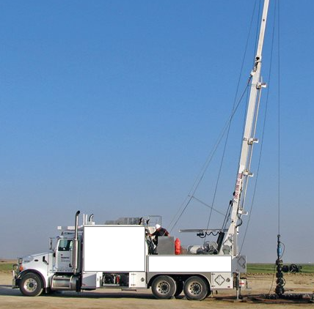
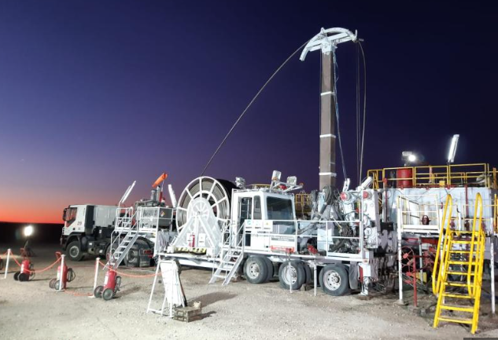
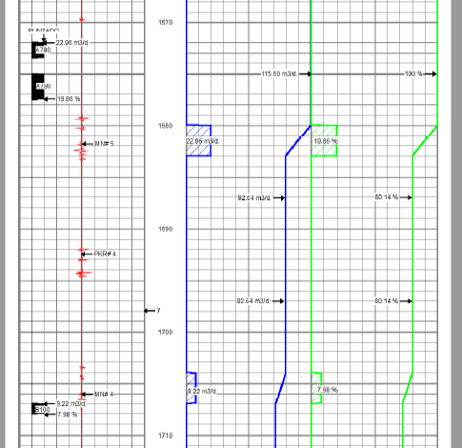
Perfil de Tránsito
Evaluar estado mecánico de la instalación de Inyección.
Intervención con Slickline
Dejar libre mandril de interés para la estimulación
Estimulación
Inyección desde superficie con camión bomba
Cegar demás mandriles en instalación selectiva
Desplazar tratatamiento
Garantizar el sobredesplazamiento del fluido estimulante
Intervención con Slickline
Regular mandriles para los caudales operativos
De ser necesario la estimulación de otra zona de interés, volver al paso 2
Perfil de Tránsito
Evaluar resultados del tratamiento
METODOLOGÍA
INYECCIÓN BULLHEADING

Slide 12
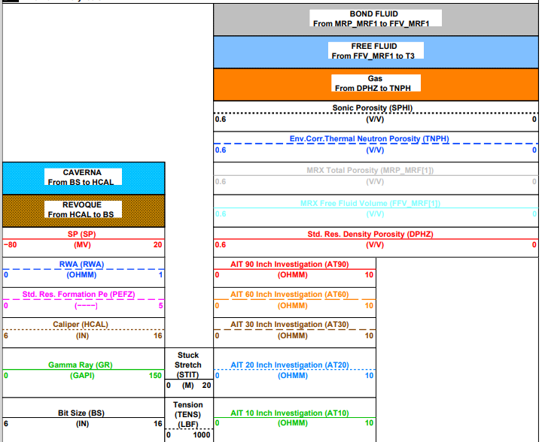
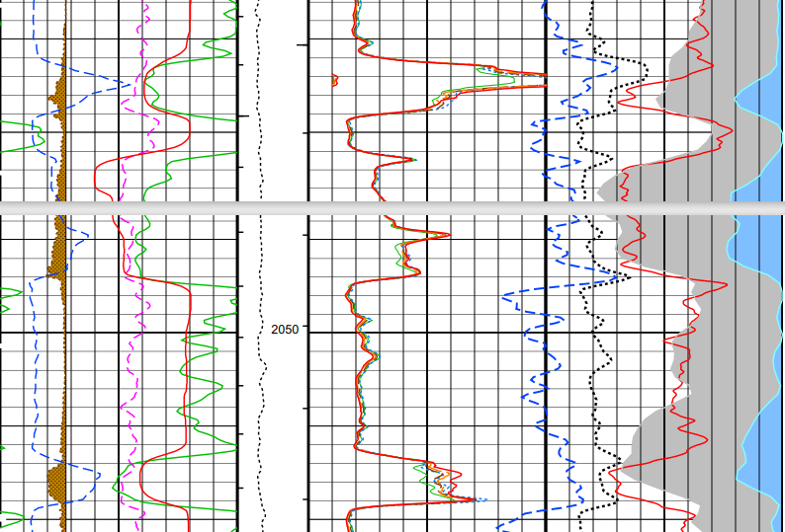
CASO DE APLICACIÓN, POZO A
  Se perforó en 2010 como productor
  Se convirtió en 2017 a pozo inyector
  Objetivo de inyección de agua en los reservorios de Fm. Cañadón Seco y Fm. Mina El Carmen.
  Proyecto de secundaria CL-S
  Instalación selectiva de 7 mandriles
Problemas emergentes:
  Se evidenció la pérdida de admisión en las capas C-556, C-557 y C-656, todas pertenecientes a la formación Mina El Carmen. Reservas asociadas de 7,4 km3.
  No teníamos dato de relleno en este pozo. Se caracterizó la muestra en productores cercanos

Slide 13
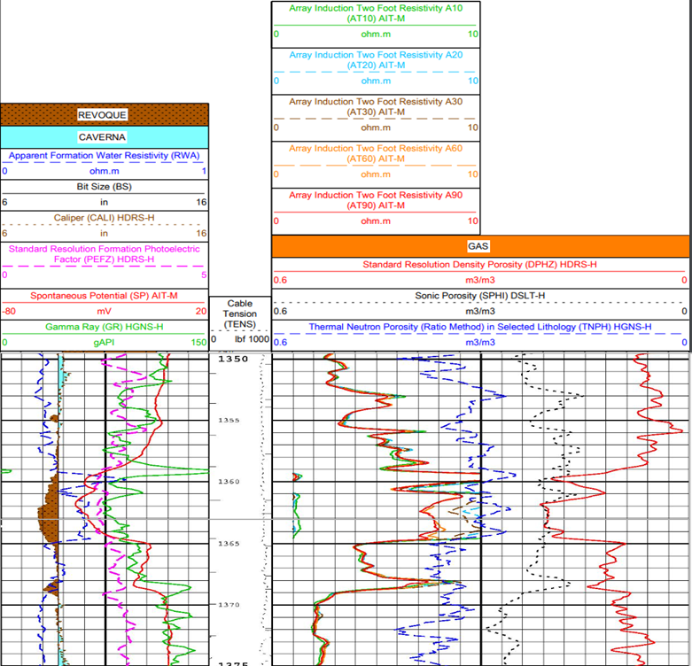
CASO DE APLICACIÓN, POZO B
  Se perforó en 2014 como productor
  Se convirtió en 2017 a pozo inyector. El objetivo era solo fm MEC.
  Se reparó en 2020, con objetivo de inyección en formación Cañadón Seco (Mbro.CS1 y CO).
  Hasta el año 2022 inyectó dentro de su programa operativo
Problemas emergentes:
  A partir de 2022, la admisión declinó significativamente.
  Se observó un aumento del nivel de sólidos en el fondo del pozo, se encontraron 38m de relleno.
  Los reservorios candidatos basados en el historial de admisiones y las características petrofísicas fueron los correspondientes al M1, capas B13.1/13.2 y B13-b

Slide 14
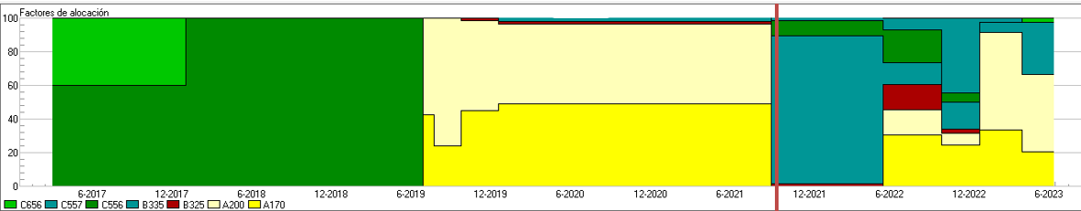
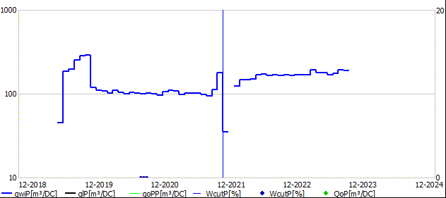
RESULTADOS: PERFIL DE INYECCIÓN POST TRATAMIENTO POZO A
PERFIL DE INYECCIÓN POST TRATAMIENTO POZO A
Capa | Mandril | Tope | Base | Qiny pre estimulación (m3/d) | Qiny post estimulación (m3/d)
C681 | M1 | 2089,9 | 2088,6
C656 | M2 | 2057 | 2059
C557 | M3 | 2044 | 2046,5 | 5 | 13,8
C556 | M3 | 2036,5 | 2038,5 |  | 37,83
B335 | M4 | 1376 | 1378 | 35 | 24,57
B325 | M5 | 1354,8 | 1363,5 |  | 28,57
A200 | M6 | 1178 | 1183 |  | 29,33
A170 | M7 | 1137 | 1143 |  | 58,16
 |  |  |  | 40 | 192,3

Slide 15
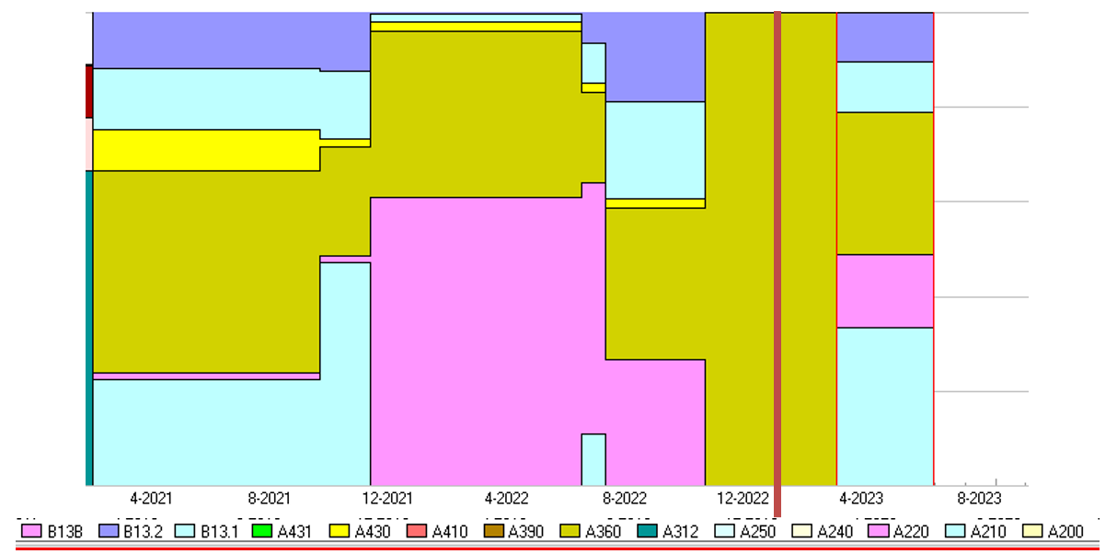
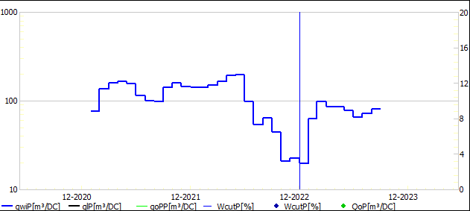
RESULTADOS: PERFIL DE INYECCIÓN POST TRATAMIENTO POZO B
Capa | Mandril | Tope | Base | Qiny pre estimulación (m3/d) | Qiny post estimulación (m3/d)
B13b | M1 | 1366 | 1369 | 0 | 24,21
B13.1/2 | M1 | 1359 | 1365 | 0 | 0
A430/31 | M2 | 1331 | 1337 | 0 | 0
A410 | M2 | 1322 | 1325 | 0 | 0
A360 | M3 | 1275 | 1284 | 23,06 | 34,46
A220/240 | M4 | 1180,5 | 1184 | 0 | 17,63
A210 | M4 | 1171 | 1175 | 0 | 38,37
 |  |  |  | 23,1 | 114,7

Slide 16
CONCLUSIONES
Esta metodología comentada surgió luego de varios casos sin éxito de estimulaciones ácidas.
Los resultados obtenidos actualmente son alentadores y respaldan la efectividad de la estimulación matricial selectiva mediante la técnica de bullheading en el caso de que los candidatos y reservorios estén seleccionados según las premisas que fuimos mencionando a lo largo de la presentación.
Se observa un incremento significativo en las admisiones del pozo en todas las capas estudiadas, lo cual se ve traducido en aumento de producción por recuperación secundaria, generando una mejora en la eficiencia vertical.
Estos resultados corroboran el éxito de la implementación de los programas operativos proporcionados por la Cía. Geopatagonia y respaldan la elección de las formulaciones desarrolladas específicamente para abordar las problemáticas presentes en la zona de estudio.
Nos queda como desafío seguir trabajando en la metodología a fin de encontrar que tipo de daño tenemos según cada zona del yacimiento, diseñando en conjunto con el área de estimulación un tipo de tratamiento afín a cada problemática diferente.

Slide 17

AGRADECIMIENTOS
Ingenieria y operaciones Geopatagonia
Marcelo Herrera, supervisor SL y WL YPF
Desarrollo operativo Cañadón Seco-León

Slide 18
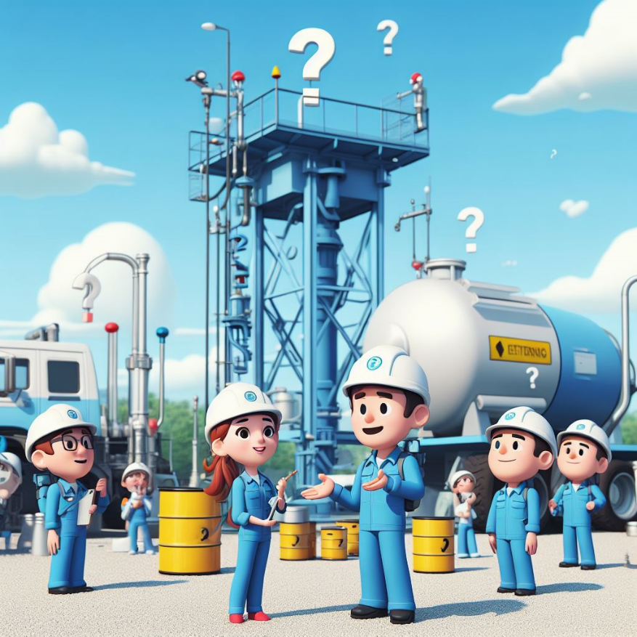
¿PREGUNTAS?

